Slide 1

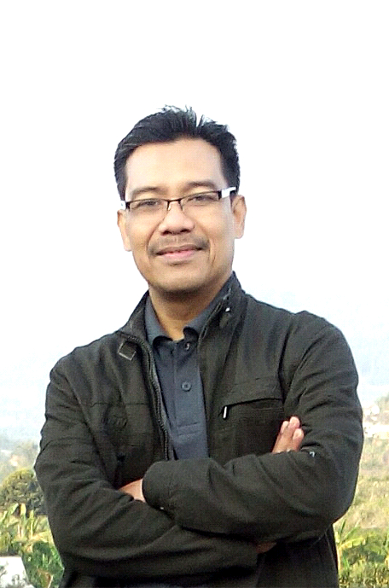
SELAMAT DATANG
PARA PEMENANG
SISWA SMPN 1 PRAMBON
Layanan Bimbingan Klasikal

Slide 2
MEMBANGUN RASA
PERCAYA DIRI
T U J U A N
Dapat memahami dan meningkatkan rasa percaya diri dengan baik untuk mencapai tujuan hidupnya

Slide 3
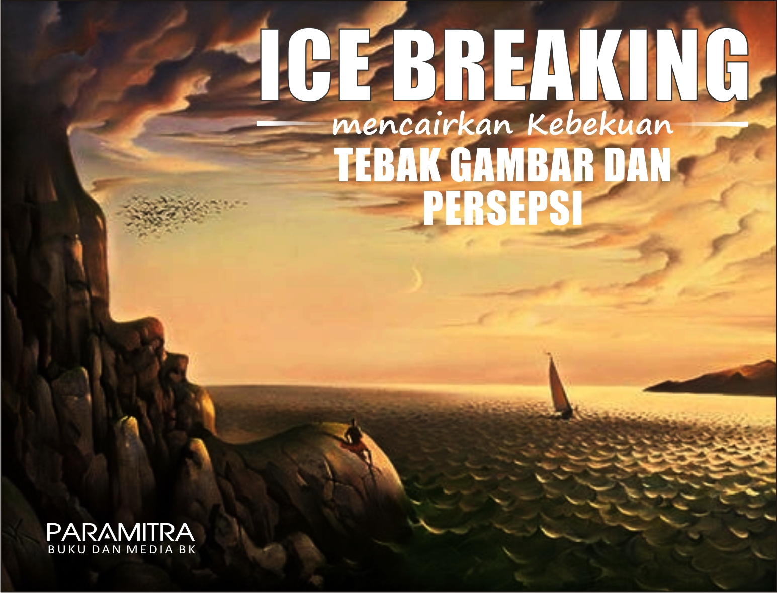

Slide 4
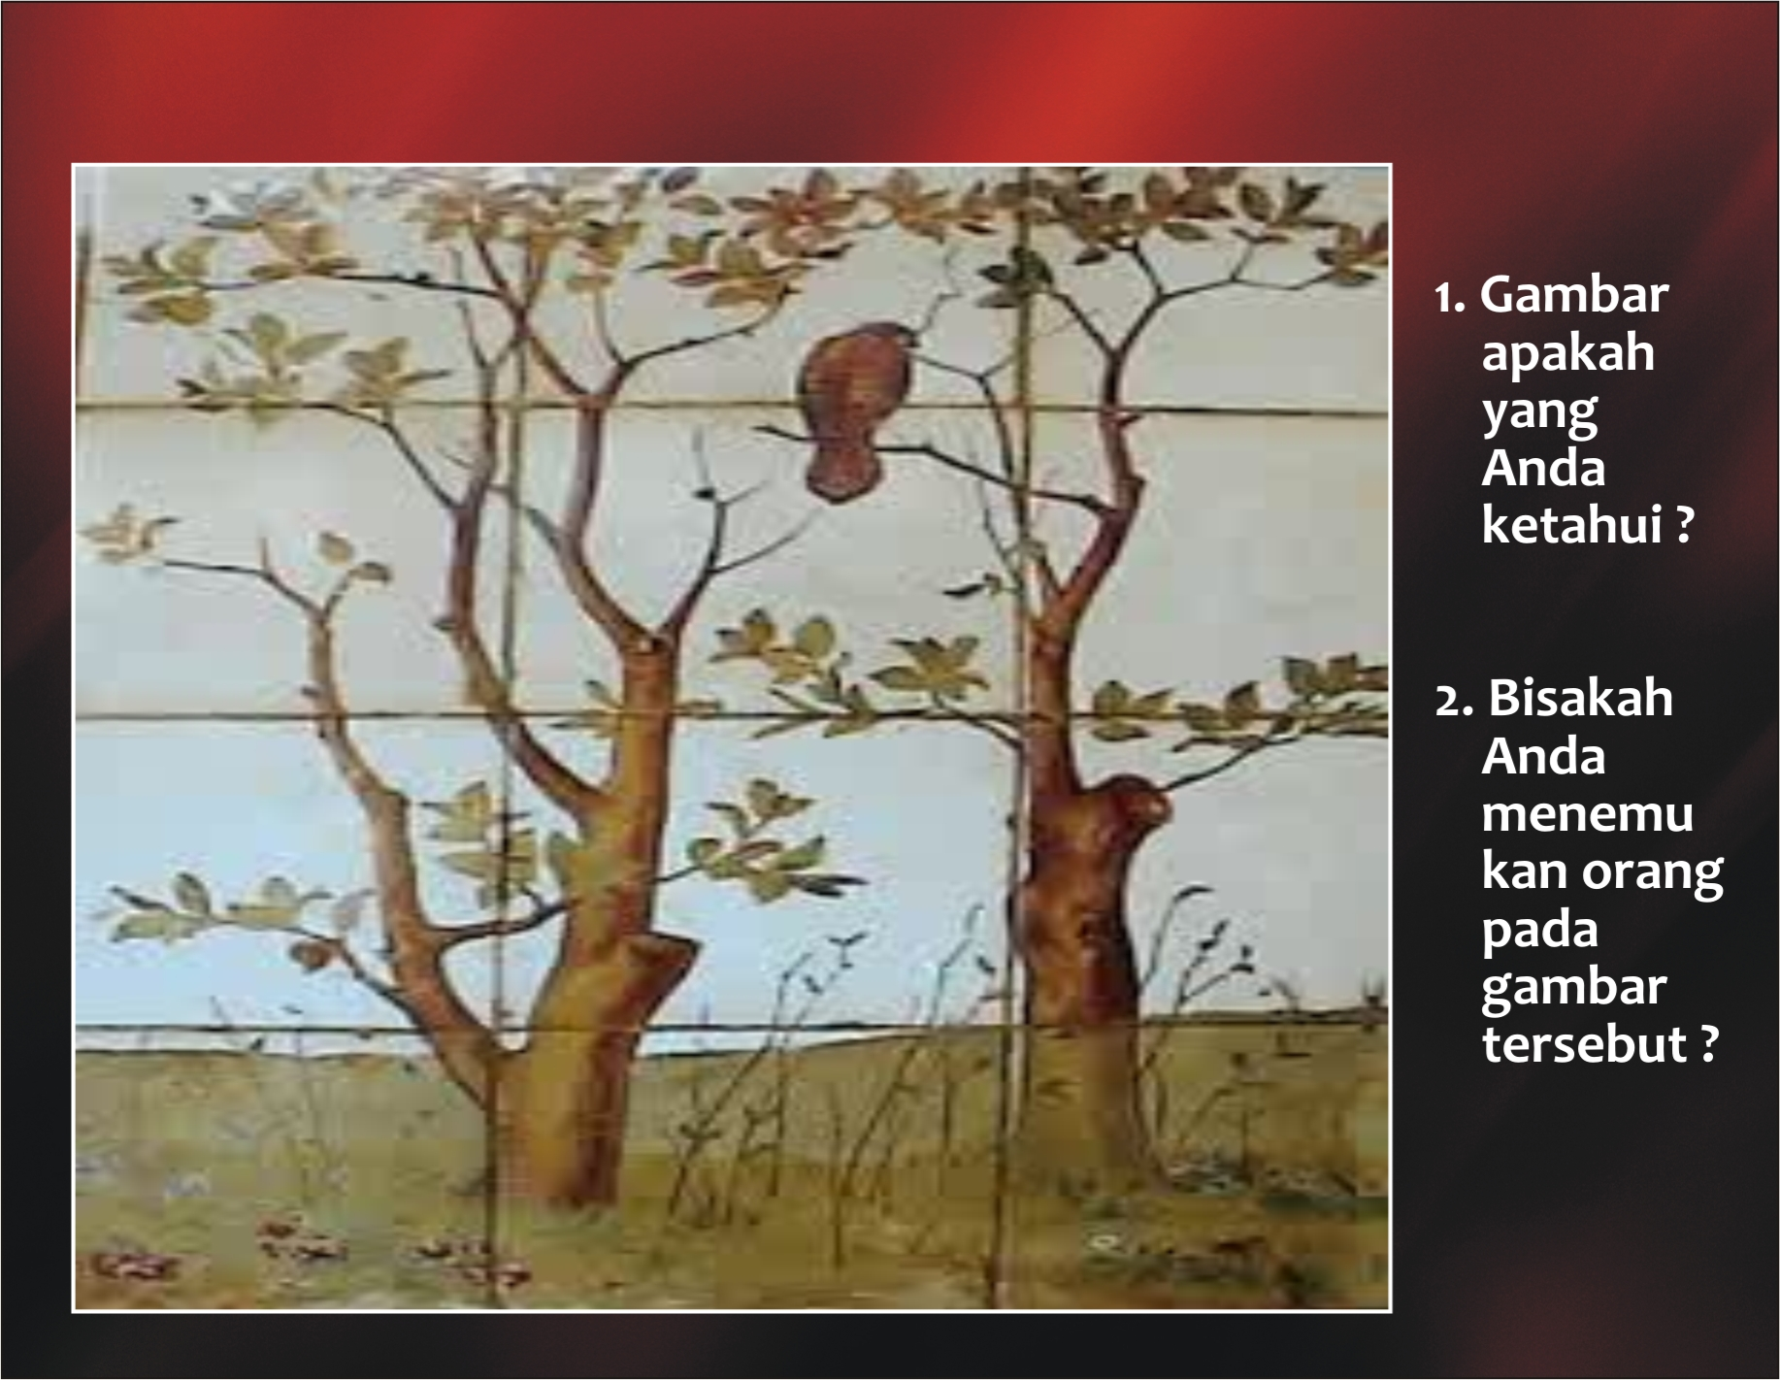

Slide 5
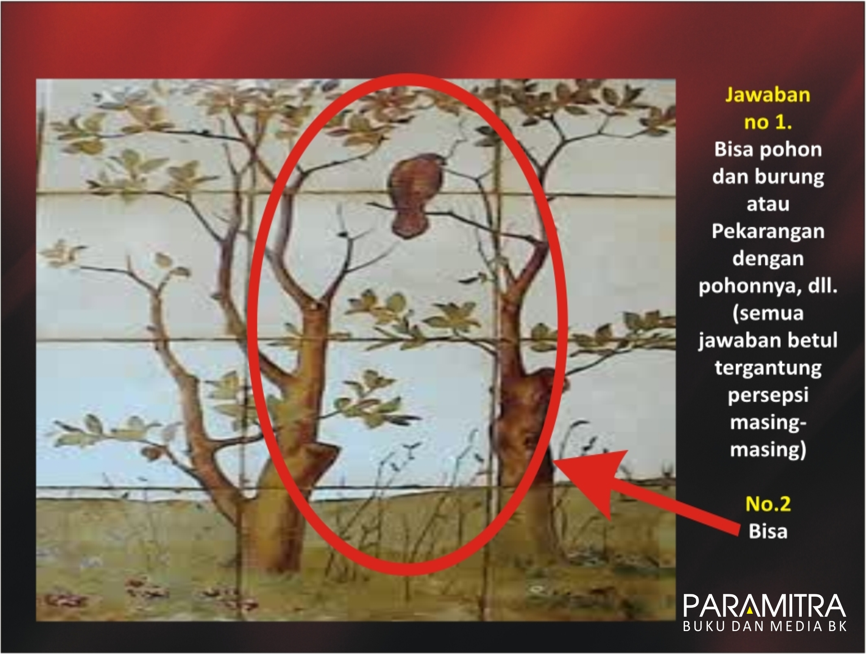

Slide 6
APERSEPSI
Menurut Thursan Hakim, dalam bukunya Mengatasi Rasa Tidak Percaya Diri pengertian rasa percaya diri secara sederhana bisa dikatakan sebagai suatu keyakinan seseorang terhadap segala aspek kelebihan yang dimilikinya dan keyakinan tersebut membuatnya merasa mampu untuk bisa mencapai berbagai tujuan dalam hidupnya. Pendapat lain yang tidak jauh berbeda dinyatakan Anita Lie dalam bukunya 101 Cara Menumbuhkan Percaya Diri Anak bahwa percaya diri berarti yakin akan kemampuannya untuk menyelesaikan suatu pekerjaan dan masalah. Dengan percaya diri, seseorang merasa dirinya berharga dan mempunyai kemampuan menjalani kehidupan, mempertimbangkan berbagai pilihan dan membuat keputusan sendiri.

Slide 7
PENGERTIAN
Menurut Thantaway dalam Kamus istilah Bimbingan dan Konseling (2005:87), percaya diri adalah kondisi mental atau psikologis diri seseorang yang memberi keyakinan kuat pada dirinya untuk berbuat atau melakukan sesuatu tindakan. Orang yang tidak percaya diri memiliki konsep diri negatif, kurang percaya pada kemampuannya, karena itu sering menutup diri.
Menurut Spencer percaya diri adalah keyakinan pada kemampuan dan penilaian diri atau citra sendiri, termasuk atas kemampuan dirinya yang diwujudkan dalam lingkungan yang semakin menantang serta percaya pada keputusan dan pendapatnya utnuk mengatasi kegagalan secara konstruktif.

Slide 8
Ciri – ciri Rasa Percaya Diri
      Berani Tampil Beda
      Berani Menerima Tantangan
      Asertif
      Mandiri
      Reaksi positif ini misalnya dengan tetap tegar, sabar, dan tabah dalam menghadapi permasalahan hidup.

Slide 9
MANFAAT PERCAYA DIRI
Menjadi pribadi yang tahan banting, tidak mudah terpengaruh oleh orang lain.
Mampu mengatasi keadaan dengan baik.
Mengetahui kemampuan diri sendiri, sehingga mengerjakan sesuatu secara efektif dan efisien.
Memandang semua hal secara optimis.
Kualitas kepribadian akan meningkat
Mampu mengontrol emosi dengan baik.
Hidup akan lebih sistematis.

Slide 10
Membangun rasa Percaya Diri
Sadar bahwa kita adalah ciptaan Tuhan yang dikaruniai hak dasar yang sama
Menemukan keunggulan diri dan kemudian mengembangkannya dengan sungguh – sungguh.
Menimba ilmu dan mengumpulkan pengetahuan umum sebanyak yang mampu dilakukan.
Berfikir realistis bahwa setiap manusia pasti punya keunggulan/kelebihan disamping kelemahan/kekurangan.
Berfikir asertif, tulus mengakui hak orang lain, tetapi pada saat yang sama mampu menegakkan haknya sendiri.
Menggunakan bahasa non verbal (bahasa tubuh) dengan tepat,

